Slide 1
Gestión de la crisis del COVID-19 y claves para la recuperación en España Conversación con Directores en Chile
Perspectivas BCG
25 de Marzo de 2020

Slide 2
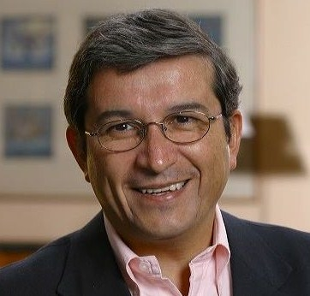
Presentadores de hoy
Jorge Becerra
Emeritus Senior Partner & Senior Advisor
Ha sido el responsable de la Práctica de Servicios Financieros y de Personas y Organización en Sud América, desde que abrió la primera oficina de BCG en la región en 1995. Desde entonces fundó las oficinas en Buenos Aires, Sao Paulo, Santiago, Miami y apoyó también activamente el desarrollo de las oficinas de Bogotá y Lima.
Pablo Claver
Managing Director & Partner, Madrid
Es responsable de la Práctica de Personas y Organización y del tópico de gobierno corporativo en Iberia. Está muy cercando a grandes organzaciones en España en sus esfuerzos de respuesta al COVID y trabaja activamente en Sud América

Slide 3
Tres horizontes de tiempo para manejar la crisis dentro de nuestra empresa
Inicio de la crisis:
Abordar las prioridades inmediatas
Pre recuperación:
Prepararse para el repunte
Post-Crisis:
Buscar mejoras estructurales
Proteger a las personas, garantizar la continuidad y mitigar las pérdidas de corto plazo
Búsqueda proactiva de repunte en la demanda y volver a encausar el negocio
Generación de ventajas competitivas aprovechando las lecciones aprendidas para aumentar la resiliencia de la organización
Mediados Marzo
1era quincena Mayo
2 semestre 2020 ??
Fines Febrero / inicio Marzo
2nda quincena Abril
2 semestre 2020 ??
Ciclo COVID-19

Slide 4
El COVID-19 se está convirtiendo en una importante amenaza para empleados y negocios
Reacciones al COVID-19...
…por el aumento de casos en todo el mundo
Coronavirus: Salesforce y Twitter prohíben a sus empleados tomar aviones en EE.UU.
30K
Rápidamente expandiéndose a USA y RoW
Amazon solicita a sus 698.000 trabajadores que reduzcan sus viajes a la mitad
Italy
20K
Iran
Microsoft permite a los empleados trabajar desde casa en medio del brote de coronavirus
Los empleados de San Francisco y Seattle pueden trabajar desde casa
Copyright © 2020 por Boston Consulting Group. Todos los derechos reservados.
Europa es el nuevo foco de la pandemia
South Korea
Spain
France
Apple permite trabajar desde casa esta semana a muchos empleados globales
10K
Germany
Brote en China bajo control
US
Deutsche Bank separa a los equipos comerciales y de trading en las oficinas de Frankfurt
RoW
Greater China
0K
13-Feb
16-Feb
19-Feb
22-Feb
25-Feb
28-Feb
2-Mar
5-Mar
8-Mar
11-Mar
14-Mar
17-Mar
22-Mar
Fuente: The Verge, Reuters, Bloomberg, Business Insider, finews.asia, San Francisco Chronicle, The Star, BCG.
Fuente: National Health Commission China (China-specific data), Johns Hopkins CSSE(Non-China Data), BCG Henderson Institute analysis

Slide 5
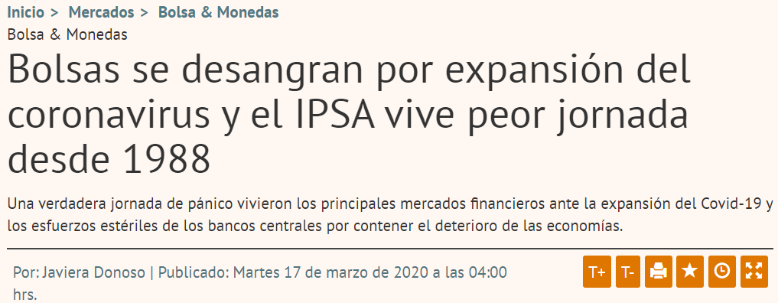
En Chile se ha propagado rápidamente y estamos comenzando a sentir los efectos
# de casos de COVID-19 en Chile está aumentando rápidamente
Impacto en economía se está comenzando a sentir con más fuerza
# casos acumulados
# nuevos casos
Casos acumulados
Nuevos casos
29-Feb
6-Mar
12-Mar
18-Mar
24-Mar
Fuente: OMS / Minsal

Slide 6
Inicio de la crisis: ¿Cuál debe ser nuestro foco?
Debemos gestionar la crisis basados en 4 pilares
1
2
3
Salud y seguridad del equipo
Reducir el riesgo de transmisión
Apoyar a quienes están/ pueden estar infectados
Reducir el estrés y mejorar la moral
Garantizar el cumplimiento de los requisitos regulatorios
Solidez de la organización
Preservar las ventas y generar confianza con los clientes
Reforzar la capacidad de sumisitro
Adaptar los recursos a las necesidades de la empresa
Monitorear y responder a cambios de la competitiva y de mercado
Prepararse para distintos escenarios de recuperación
Resiliencia financiera
Administrar la caja y la liquidez
Garantizar disciplina de costos
Revisar el plan financiero y realizar pruebas de estrés en distintos escenarios
4
Claridad en la ejecución
Coordinar y escalar respuesta, mantener adaptabilidad
Involucrar a toda la organización
Empoderar a las personas y equipos
Liderar con propósito e integridad

Slide 7
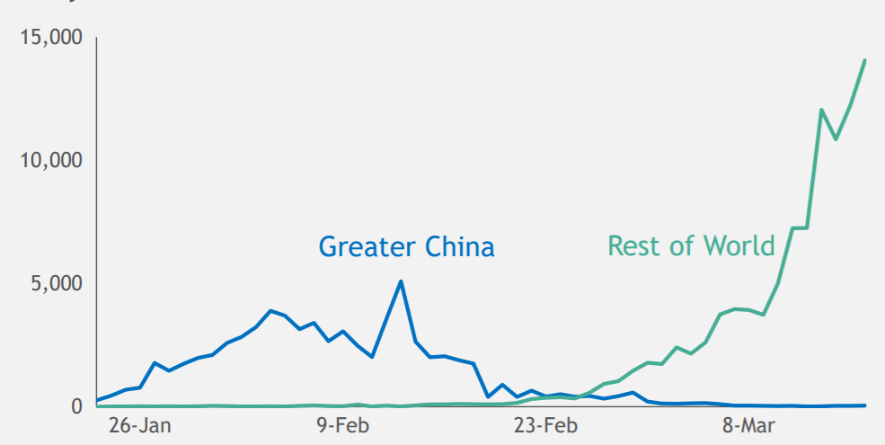
Pre recuperación: ¿Cómo estar preparados?
La recuperación puede comenzar antes de lo esperado…
"As of today, all of our stores in Greater China have reopened […] and we will be closing all of our retail stores outside of Greater China." —Tim Cook, Apple CEO (13 Mar.)
Cuatro consideraciones para prepararse para la recuperación
Esperar distintas velocidades de recuperación para distintos sectores
Desarrollar estrategias de recuperación específicas por región
Estar atentos a nuevas oportunidades en tiempos de adversidad
Innovar rápidamente para satisfacer nuevas necesidades

Slide 8
El COVID-19 está cambiando la economía mundial - Tres escenarios
Escenario en V
Escenario en U
Escenario en L
Las crisis sanitarias anteriores (ej.: SARS en 2003, la "gripe de Hong Kong" H3N2 en 1968, la gripe asiática H2N2 en 1958 y la gripe española H1N1 en 1918) normalmente dieron lugar a escenarios en V
¿Será diferente esta crisis?
Crisis económica clásica en la que el crecimiento acaba repuntando
Ligeras pérdidas permanentes de producción tras la crisis inicial
Daños estructurales reales con un gran impacto en el crecimiento
Nivel de PIB
120
120
115
110
110
110
105
100
100
100
1T
2T
3T
4T
5T
6T
7T
8T
9T
10T
1T
2T
3T
4T
5T
6T
7T
8T
9T
10T
1T
2T
3T
4T
5T
6T
7T
8T
9T
10T
Crecimiento del PIB (%)
6%
4%
4%
4%
2%
2%
2%
0%
0%
0%
-2%
1T
2T
3T
4T
5T
6T
7T
8T
9T
10T
-2%
1T
2T
3T
4T
5T
6T
7T
8T
9T
10T
-2%
1T
2T
3T
4T
5T
6T
7T
8T
9T
10T
https://hbr.org/2020/03/what-coronavirus-could-mean-for-the-global-economy
Fuente: análisis del BCG Center for Macroeconomics

Slide 9
Post crisis: ¿Qué cambiará cuando termine la epidemia?
Lecciones aprendidas
Gestión de crisis
Planificación de escenarios
Resiliencia de cadena de suministros
Cambios de consumo
Salud e higiene
Compras online
Nuevas maneras de comunicarnos
Nuevos comportamientos
Trabajo remoto
Entrenamiento a distancia
Reducción de viajes
Necesidades no satisfechas
Categorías de seguros de salud
Plataformas de colaboración
Modelos de delivery

Slide 10
¿Cómo pueden prepararse las empresas para la recuperación?
Acelerar la preparación de nuestra gente hacia el COVID
Proveer material para aumentar velocidad de testeo, protección y tratamiento
Cambiar el paradigma de la distancia social
Estrategias prevención de contagios como eliminación de apretón de manos y tacto
Cambiar el modelo operativo
Facilitar trabajo remoto y adoptar nuevas medidas de prevención como medir nuestra temperatura antes de ir a trabajar o a espacios públicos
Adaptar el modelo de apoyo y regulación
Proteger a nuestros trabajadores cuando ellos o su familia se enferman
Apoyar e invertir en innovadores
Apoyar innovación para la prevención, diagnóstico o tratamiento del COVID
Incrementar dramáticamente las comunicaciones
Liderar nuestra comunidad con mensaje claro y coherente sobre cómo navegar esta crisis

Slide 11
¿Cómo debemos enfrentar la crisis desde una mirada con foco en las personas?

Slide 12
Siete respuestas para afrontar el COVID-19 desde la perspectiva de las personas
1
Potenciar el "Smart work"
Salud
Intensificar la salud e higiene en el trabajo
2
Respuestas clave en gestión de personas
3
Mitigar el riesgo de las personas
7
Acelerar la digitalización
Plantilla
Gestionar la flexibilidad de la plantilla
4
5
Comunicarse con claridad y empatía
Cultura
6
Permanecer unidos
Fuente: BCG

Slide 13
Siete respuestas para afrontar el COVID-19 desde la perspectiva de las personas
1
Potenciar el "Smart Work"
1-1: Trabajar en remoto
1-2: Reducir las reuniones multitudinarias
1-3: Crear equipos Agile virtuales
1-4: Adaptar las políticas de viajes
Salud
2
Intensificar la salud e higiene en el trabajo
2-1: Facilitar la higiene de cada empleado
2-2: Mejorar la higiene en el lugar de trabajo
2-3: Facilitar y supervisar la salud de los empleados
2-4: Adoptar nuevos hábitos de higiene y salud
7
Acelerar la digitalización
Respuestas clave en gestión de personas
3
Mitigar el riesgo de las personas
3-1: Identificar y dar apoyo a funciones clave
3-2: Disminuir la exposición al riesgo
3-3: Considerar posibles sustituciones
7-1: Identificar necesidades y proporcionar el hardware necesario
7-2: Proporcionar software y herramientas adecuados
7-3: Formar a las personas en digitalización
7-4: Crear equipos de soporte tecnológico
Plantilla
4
Gestionar la flexibilidad de la plantilla
4-1: Analizar el impacto del negocio en la plantilla
4-2: Adaptar la plantilla a la disminución de la demanda
4-3: Ajustar las contrataciones
4-4: Gestionar el tiempo de inactividad de cada empleado
5
Comunicarse con claridad y empatía
5-1: Identificar canales de comunicación 5-2: Organizar una estructura de comunicación clara 5-3: Informar a los empleados en el momento oportuno 5-4: Formar a empleados y directivos sobre el COVID-19
Cultura
6
Permanecer unidos
6-1: Preparar a los líderes
6-2: Apoyar a los empleados y sus familias
6-3: Construir y mejorar los ecosistemas
6-4: Colaborar con un propósito mayor
Fuente: BCG

Slide 14
Aprovechar las respuestas frente al COVID-19 para adelantarse al potencial impacto a C/P y M/P
Ahora
Corto plazo
Medio plazo
Salud
¿Han creado un equipo de respuesta rápida para abordar las responsabilidades inmediatas a lo largo de las siete respuestas?
¿Han analizado el impacto máximo posible en la organización y están preparados para ello?
¿Están pensando más allá de la crisis actual y planificando cómo aprovechar los conocimientos adquiridos?
1
Potenciar el "Smart work"
2
Intensificar la salud e higiene en el trabajo
Plantilla
3
Mitigar el riesgo de las personas
Copyright © 2020 por Boston Consulting Group. Todos los derechos reservados.
4
Gestionar la flexibilidad de la plantilla
Cultura
5
Comunicarse con claridad y empatía
6
Permanecer unidos
7
Acelerar la digitalización
Fuente: BCG

Slide 15
El futuro es aún incierto: Debemos estar preparados para distintos escenarios

